Slide 1


Slide 2
表达式
概念：将同类型的数据（如常量、变量、函数等），用运算符号按一定的规则连接起来的、有意义的式子称为表达式。

Slide 3
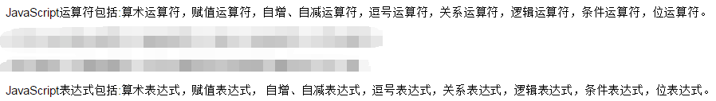

运算符
运算符用于执行程序代码运算
运算符完成操作的一系列符号，在 JavaScript 中有算术运算符，如＋、-、*、/、%等；有比较运算符如!＝、＝＝等;有逻辑运算符如！（取反）、&&、||; 有字符串运算如＋ 、 ＋＝等。
大多数的运算符都是由标点符号表示的，比如“+”和“=”。而另外一些运算符则是由关键字表示的。比如delete和instanceof。

Slide 4
操作数的个数：一元运算符 二元运算符 三元运算符
运算符可以根据其操作数的个数进行分类。
javascript中大多数的运算符（比如“*”乘法运算符）是一个二元运算符，将两个表达式合并成一个稍复杂的表达式。换言之他们的操作数是两个。
javascript同样支持一些一元运算符，比如表达式-x中的“-”运算符就是一个一元运算符，是将操作数x求负值。
最后。javascript支持一个三元运算符，条件判断运算符“?:”，它将三个表达式合并成一个表达式。

Slide 5
运算符的优先级
最基本的运算符优先级就是所谓的“ 先乘除， 后加减” 。
对于优先顺序处于同一层次上的运算符， 按照从左到右出现的顺序计算。
typeof 是优先级别最高的运算符之一。
如果你不确定你所使用的运算符的优先级，最简单的办法就是使用圆括号来强行指定运算次序。
赋值运算的优先级非常低，通常都是最后执行。

Slide 6
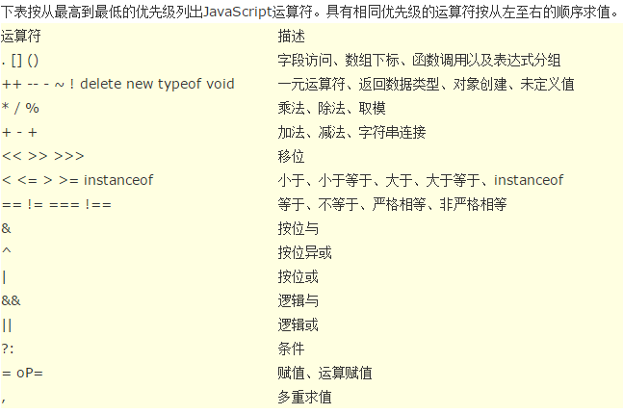

Slide 7
运算符的结合性
概念：相同优先级的运算符在同一个表达式中，且没有括号的时候，运算符和操作数的结合方式。
通常有从左到右结合和从右向左结合两种方式。
（左结合性和右结合性）
eg： - 和 =

Slide 8
算数表达式
“+”运算符
二元加法运算符“+”可以对两个数字做加法，也可以做字符串连接操作：
1+2 ---> 3
“hello” + “ ”+ “there” --->”hello there”
“1”+”2” --->”12”
运算结果依赖于运算顺序
1+2+“mice” --->”3mice”
1+(2+”mice”) --->”12mice”

Slide 9
一元算数运算符
定义：一元运算符作用于一个单独的操作数，并产生一个新值。
在javascript中，一元运算符具有很高的优先级，而且都是右结
合。
（+、-、++和--），必要时，它们会将操作数转换为数字。需
要注意的是，”+”和”-”是一元运算符，也是二元运算符。
<1>一元加法（+）
把操作符转换为数字（或者NaN），并返回这个数字。
<2>一元减法
把操作符转换为数字然后改变运算结果的符号。

Slide 10
<3>递增（++）
“++”运算符对其操作数进行增量（加一）操作，运算符将
操作数转换为数字，然后给数字加1，并将加1后的数值重新
赋值给变量、数组元素或者对象属性。
递增“++”运算符的返回值依赖于它相对于操作数的位置。
当运算符在操作数之前，称为前增量运算符，他对操作数进
行增量计算，并返回计算后的值。 当运算符在操作数之后，
称为后增量运算符，它对操作数进行增量计算，但返回未做
增量计算的值。
var i = 1; j = ++i;
<4>递减（--）同理

Slide 11
乘性运算符
（1）乘法运算符
乘法运算符由星号（*）表示，用于两数相乘。
不过，在处理特殊值时，ECMAScript 中的乘法还有一些特殊行为：
如果结果太大或太小，那么生成的结果是 Infinity 或 -Infinity。
如果某个运算数是 NaN，结果为 NaN。
Infinity 乘以 0，结果为 NaN。
Infinity 乘以 0 以外的任何数字，结果为 Infinity 或 -Infinity。
Infinity 乘以 Infinity，结果为 Infinity。

Slide 12
（2）除法运算符
除法运算符由斜杠（/）表示，用第二个运算数除第一个运算数：
与乘法运算符相似，在处理特殊值时，除法运算符也有一些特殊行为：
如果结果太大或太小，那么生成的结果是 Infinity 或 -Infinity。
如果某个运算数是 NaN，结果为 NaN。
Infinity 被 Infinity 除，结果为 NaN。
Infinity 被任何数字除，结果为 Infinity。
Infinity 被 0 以外的任何数字除，结果为 Infinity 或 -Infinity。

Slide 13
（3）取模运算符
取模（余数）运算符由百分号（%）表示，
与其他乘性运算符相似，对于特殊值，取模运算符也有特殊的行为：
如果被除数是 Infinity，或除数是 0，结果为 NaN。
Infinity 被 Infinity 除，结果为 NaN。
如果除数是无穷大的数，结果为被除数。
如果被除数为 0，结果为 0。

Slide 14
关系表达式
关系运算符用于测试两个值之间的关系，根据关系是否存在而返回true或false，关系表达式总是返回一个布尔值。通常在if、while、或者for语句中使用关系表达式，用于控制程序的执行流程。

Slide 15
相等和不等运算符
等号由双等号（==）表示，当且仅当两个运算数相等时，它返回 true。非等号由感叹号加等号（!=）表示，当且仅当两个运算数不相等时，它返回 true。为确定两个运算数是否相等，这两个运算符都会进行类型转换。
执行类型转换的规则如下：
如果一个运算数是 Boolean 值，在检查相等性之前，把它转换成数字值。false 转换成 0，true 为 1。
如果一个运算数是字符串，另一个是数字，在检查相等性之前，要尝试把字符串转换成数字。
如果一个运算数是对象，另一个是字符串，在检查相等性之前，要尝试把对象转换成字符串。
如果一个运算数是对象，另一个是数字，在检查相等性之前，要尝试把对象转换成数字。

Slide 16
在比较时，该运算符还遵守下列规则：
值 null 和 undefined 相等。
在检查相等性时，不能把 null 和 undefined 转换成其他值。
如果某个运算数是 NaN，等号将返回 false，非等号将返回 true。
如果两个运算数都是对象，那么比较的是它们的引用值。如果两个运算数指向同一对象，那么等号返回 true，否则两个运算数不等。
重要提示：即使两个数都是 NaN，等号仍然返回 false，因为根据规则，NaN 不等于 NaN。

Slide 17
全等号和非全等号
等号和非等号的同类运算符是全等号和非全等号。这两个运
算符所做的与等号和非等号相同，只是它们在检查相等性前，
不执行类型转换。
全等号由三个等号表示（===），只有在无需类型转换运算
数就相等的情况下，才返回 true。
例如：
var sNum = "66";
var iNum = 66;
alert(sNum == iNum); //输出 "true"
alert(sNum === iNum); //输出 "false"

Slide 18
在这段代码中，第一个 alert 使用等号来比较字符串 "66" 和数字 66，输出 "true"。如前所述，这是因为字符串 "66" 将被转换成数字 66，，然后才与另一个数字 66 进行比较。第二个 alert 使用全等号在没有类型转换的情况下比较字符串和数字，当然，字符串不等于数字，所以输出 "false"。
非全等号由感叹号加两个等号（!==）表示，只有在无需类型转换运算数不相等的情况下，才返回 true。
例如：
var sNum = "66";
var iNum = 66;
alert(sNum != iNum); //输出 "false"
alert(sNum !== iNum); //输出 "true"
这里，第一个 alert 使用非等号，把字符串 "66" 转换成数字 66，使得它与第二个运算数 66 相等。因此，计算结果为 "false"，因为两个运算数是相等的。第二个 alert 使用的非全等号。该运算是在问："sNum" 与 "iNum" 不同吗？这个问题的答案是：是的（true），因为 sNum 是字符串，而 iNum 是数字，它们当然不同。

Slide 19
小于（<）、大于（>）、小于等于（<=）和大于等于（>=）这几个关系操作符用于对两个值进行比较，规则和数学里面一样。都返回一个布尔值。
所有涉及到NaN的比较均返回false
可以有文本类型和数字类型比较，会转换为数字比较
若全是文本类型，则最后才是关键，按每个字符的 charCode 大小进行比较，直到分出大小为止。

Slide 20
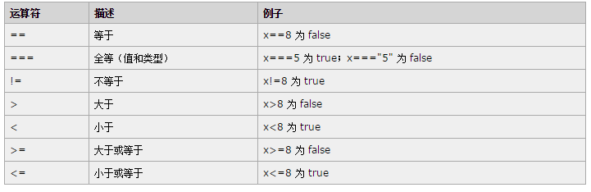
比较和逻辑运算符用于测试 true 或 false。
1.比较运算符
比较运算符在逻辑语句中使用，以测定变量或值是否相等。
Eg：给定 x=5，下面的表格解释了比较运算符：

Slide 21
2.逻辑运算符（用于测定变量或值之间的逻辑）
逻辑与（&&）
&& 运算符可以从三个不同层次进行理解：
（1）当操作数都是布尔值的时候，&&对两个值执行布尔与操作，只有在两个操作数都是true的时候，才返回true。
（2）&& 的操作数并不一定是布尔值，还有真值和假值null.undefined,0,-0,NaN,false,' '，所以，第二层理解是，&&可以对真值和假值进行布尔与操作。如果都是真值，那么返回一个真值，否则，至少一个是假值，则返回一个假值。在JavaScript中任何希望使用布尔值的地方，表达式和语句都会将其当做真值和假值来对待，&&并不总是返回true和false，但并无大碍。
•（3）&&运算符首先计算左操作数的值，如果是假值，那么整个表达式的结果一定是假值，因此&&这时简单的返回左操作数的值，而并不会对右操作数进行计算；如果左操作数是真值，那么整个表达式的结果依赖于右操作数的值；此时，&&运算符将计算右操作数的值并将其返回作为整个表达式的计算结果。

Slide 22
逻辑或(||)
||运算符对两个操作数做布尔或运算，如果其中一个或者两个操作数是真值，返回一个真值，如果两个操作数都是假值，返回一个假值。
和&& 类似，|| 并不仅仅会做布尔值的运算，它也具有一些更复杂的行为。
如果||的左操作数是真值，则返回这个真值；左操作数是假值，此时依赖右操作数，计算右侧表达式并返回值

Slide 23
逻辑非（!）
定义：对一个表达式执行逻辑求反操作。
语法: result = !expression
通俗易懂的解释就是：不是result 正确就是expression错误， result为true ，expression就为false。
result 和expression 就是相反的值。
“!”与“&&”和“||”不同，“！”运算符首先将其操作数转换为布尔值，然后再对布尔值求反，也就是说“！”只返回布尔值true或false
"!"具有很高的优先级，如果希望对q && p求反，则需要使用圆括号：!(p && q)

Slide 24
3.赋值运算符
赋值运算符用于给 JavaScript 变量赋值。
1.简单的赋值运算符由等号（=）实现，只是把等号右边的值赋予等号左边的变量。
Eg: var iNum = 10;
2.复合赋值运算是由乘性运算符、加性运算符加等号（=）实现的。
乘法/赋值（*=）
除法/赋值（/=）
取模/赋值（%=）
加法/赋值（+=）
减法/赋值（-=）

Slide 25
4.其他运算符
条件（三目）运算符（？：）
条件运算符是 ECMAScript 中功能最多的运算符，它的形式与 Java 中的相同。
语法：variable = boolean_expression ? true_value : false_value;
该表达式主要是根据 boolean_expression 的计算结果有条件地为变量赋值。如果 Boolean_expression 为 true，就把 true_value赋给变量；如果它是 false，就把 false_value 赋给变量。

Slide 26
Eg：var iMax = (iNum1 > iNum2) ? iNum1 : iNum2;
在这里例子中，iMax 将被赋予数字中的最大值。表达式声明如果 iNum1 大于 iNum2，则把 iNum1 赋予 iMax。但如果表达式为 false（即 iNum2 大于或等于 iNum1），则把 iNum2 赋予 iMax。
Eg： var y= x>0?x:-x //求X的绝对值

Slide 27
5.void运算符的应用场合
void是一个操作符，该操作符指定要计算一个表达式但是不返回值。
void 操作符用法格式如下：
1. javascript:void (expression)
2. javascript:void expression
expression 是一个要计算的 Javascript 标准的表达式。表达式外侧的圆括号是选的，但是写上去是一个好习惯。
javascript:void(0)表示不做任何动作。Eg:
<a href="javascript:void(0);" onclick="alert('ok');"></a>
这里表示这个链接不做跳转动作，执行onClick事件。
a href=#与 a href=javascript:void(0) 的区别 链接的几种办法
#包含了一个位置信息，默认的锚是#top 也就是网页的上端而javascript:void(0) 仅仅表示一个死链接。这就是为什么有的时候页面很长浏览链接明明是#但是跳动到了页首而javascript:void(0) 则不是如此。所以调用脚本的时候最好用void(0)或者<input onclick><div onclick>等。

Slide 28
链接的几种办法
1.window.open(''url'')
2.用自定义函数
<script>
function openWin(tag,obj)
{
obj.target="_blank";
obj.href = "Web/Substation/Substation.aspx?stationno="+tag;
obj.click();
}
</script>
<a href="javascript:void(0)" onclick="openWin(3,this)">徐州</a>
window.location.href=""

Slide 29
3.总结：
a、 void(0)用于执行某些处理，是不整体刷新页面的情况下,但是在需要对页面进行refresh的情况下，那就要仔细了。
b、其实我们可以这样用<a href=”javascript:void(document.form.submit())”>，这句话会进行一次submit操作。那什么情 况下用void(0)比较多呢，无刷新，当然是Ajax了，看一下Ajax的web页面的话，一般都会看到有很多的void(0)，：） ，所以在使用void(0)之前,最好先想一想,这个页面是否需要整体刷新
c、 说白了，href="#"这种形式会整体刷新页面，而 href="javascript:void(0)" 则不会

Slide 30
6.逗号运算符（，）
定义：用逗号运算符可以在一条语句中执行多个运算。
Eg：var iNum1 = 1, iNum2 = 2, iNum3 = 3;
逗号运算符常用变量声明中。
逗号运算符是一个二元运算符，它的操作数可以是任意类型。它首先计算左操作数，然后计算右操作数，最后返回右操作数的值

